Slide 1
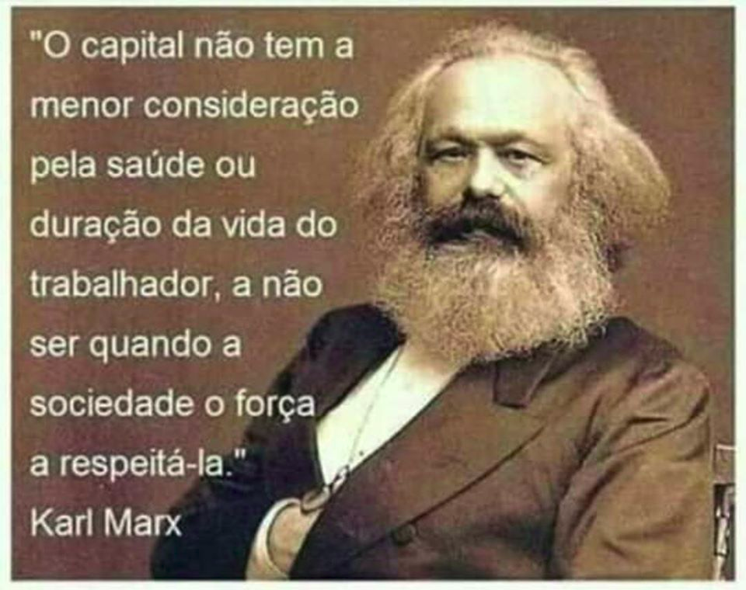
A Pandemia de Covid-19: Significado e Superação
Mediação:
Prof. Dr. Roberto Kennedy Gomes Franco
Grupo Interdisciplinar Marxista/GIM/UNILAB
Grupo de Estudos com os Povos Indígenas/GEPI/UNILAB
Universidade Federal da Integração Internacional da Lusofonia Afro-Brasileira – UNILAB

Slide 2
Objetivamos analisar os impactos da pandemia de Covid-19 para a vida da classe trabalhadora brasileira.

Slide 3
Ao problematizarmos, sob o ponto de vista do materialismo histórico-dialético, a experiência corporal de adoecimento decorrente da COVID-19 aprendemos aspectos importantes da trajetória humana.
Exemplo disso são as lembranças da hanseníase (lepra), sífilis, peste bubônica (peste negra) e tuberculose, das doenças trazidas pelos colonizadores para a América e África, entre outras experiências de adoecimento como a Sida/Aids e o Ebola, que radicalmente metamorfosearam as circunstâncias de saúde dos corpos das pessoas.

Slide 4
Nestes termos, o adoecimento em Tempos de Covid-19 é porta de entrada para a compreensão das mazelas vividas em nossa sociedade, isto porque, na produção material da existência, o fenecimento corporal instaura grande ameaça à própria continuidade da vida.
Ficam evidentes, pelos dados até aqui divulgados sobre a Covid-19 o caráter de classe do adoecimento, o que denota o grau de complexidade que o processo saúde-doença delineia na sociabilidade do Capital, onde o lucro e o acúmulo de riquezas é mais importante do que a saúde coletiva.

Slide 5
Então, como arma crítica da economia política, “o adoecimento, nesse sentido, reproduz as contradições de classe da sociabilidade do Capital.”
(BOLTANSKI, 2004).

Slide 6
Temos assim um aprofundamento dos antagonismos da relação trabalho assalariado e capital.
Os fatores são os mais diversos, a saber, reestruturação produtiva, aliada ao desenvolvimento tecnológico que substitui em larga escala o trabalho vivo pelo trabalho morto , uberização/terceirização e flexibilização das leis trabalhistas, fato que intensifica a exploração e a precarização por meio do e sobre o trabalho, esfacelamento dos movimentos sociais e dilapidação do patrimônio público por privatizações, que culminam com a redução do Estado na oferta de serviços sociais básicos, como a educação e a saúde.

Slide 7
Este novo padrão de acumulação capitalista, impôs cortes públicos em saúde.

Slide 8
No setor privado, além da precarização dos planos/seguros de saúde corporativos, houve um corte nos investimentos das próprias empresas capitalistas de saúde (hospitais, planos de saúde etc.), visando, entre outros objetivos, garantir maior lucratividade nas redes privadas de hospitais.

Slide 9
Dados de 2018 do portal da Agência Brasil (da Empresa Brasileira de Comunicação, EBC) informam que a “Confederação Nacional dos Municípios (CNM) aponta que o Brasil perdeu, nos últimos dez anos, mais de 41 mil leitos hospitalares no âmbito do Sistema Único de Saúde (SUS). Em 2008, o total de leitos na rede pública era de 344.573. Em 2018, o total chegava a 303.185”. Nesse mesmo período, aumentou em 18.300 unidades o número de leitos na rede privada de saúde, o que mostra que em todo esse período, na sequência da crise de 2008, houve um aumento de privatização do atendimento de saúde no Brasil..

Slide 10
Além disso, é visível que crescimento do setor privado de saúde em número de leitos não substituiu tudo o que foi fechado na saúde pública. Entre os mais de 41 mil fechados no SUS e os 18.300 abertos no setor privado, resta uma diferença de mais de 23 mil leitos. Portanto, em 10 anos, apesar do aumento da população brasileira de 192 milhões (2008) para 209 milhões (2018), no seu todo, o sistema de saúde (público e privado somado) perdeu 23 mil leitos. O portal da Agência Brasil observa: “o equivalente a seis leitos fechados por dia durante um período de dez anos”

Slide 11
Para a realidade dos EUA, segundo a Associação Hospitalar Estadunidense, o número de leitos hospitalares sofreu um espantoso declínio de 39% entre 1981 e 1999. O objetivo era elevar os lucros através de um aumento no “censo” (calculado a partir do número de leitos ocupados). O resultado disso é que há apenas 45.000 leitos de UTI disponíveis para lidar com a avalanche projetada de casos graves e críticos de coronavírus.
Os departamentos municipais e estaduais de saúde – a primeira (e vital) linha de defesa – dispõem hoje de equipes 25% menores do que doze anos atrás, quanto ocorreu a crise financeira. Além disso, ao longo da última década o orçamento dos Centros de Controle e Prevenção de Doenças caiu 10% em termos reais.

Slide 12
Tudo isso, nos leva à problemática dos impactos da pandemia de Covid-19 para a vida da classe trabalhadora brasileira.

Slide 13
Leis trabalhista no contexto da Covid-19:
http://www4.planalto.gov.br/legislacao/portal-legis/legislacao-covid-19

Slide 14
MEDIDA PROVISÓRIA 927 (22/03/2020)
Dispõe sobre as medidas trabalhistas para enfrentamento do estado de calamidade pública reconhecido pelo Decreto Legislativo nº 6, de 20 de março de 2020, e da emergência de saúde pública de importância internacional decorrente da pandemia da Covid-19; altera as Leis nºs 8.212, de 24 de julho de 1991, e 13.979, de 6 de fevereiro de 2020; e dá outras providências.

Slide 15
MEDIDA PROVISÓRIA Nº 928, DE 23 DE MARÇO DE 2020
Altera a Lei nº 13.979, de 6 de fevereiro de 2020, que dispõe sobre as medidas para enfrentamento da emergência de saúde pública de importância internacional decorrente do coronavírus responsável pelo surto de 2019, e revoga o art. 18 da Medida Provisória nº 927, de 22 de março de 2020.

Slide 16
“Art. 2º Durante o estado de calamidade pública a que se refere o art. 1º, o empregado e o empregador poderão celebrar acordo individual escrito, a fim de garantir a permanência do vínculo empregatício, que terá preponderância sobre os demais instrumentos normativos, legais e negociais, respeitados os limites estabelecidos na Constituição.”
Nos termos do art. 3º,
“Para enfrentamento dos efeitos econômicos decorrentes do estado de calamidade pública e para preservação do emprego e da renda, poderão ser adotadas pelos empregadores, dentre outras, as seguintes medidas:
I – o teletrabalho;
II – a antecipação de férias individuais;
III – a concessão de férias coletivas;
IV – o aproveitamento e a antecipação de feriados;
V – o banco de horas;
VI – a suspensão de exigências administrativas em segurança e saúde no trabalho;
VII – o direcionamento do trabalhador para qualificação; e
VIII – o diferimento do recolhimento do Fundo de Garantia do Tempo de Serviço – FGTS.”

Slide 17
No art. 29 encontra-se uma das maiores maldades da MP. Além de manter os trabalhadores em atividade, com redução de direitos e aumento dos riscos, a MP declara que eventual contaminação do empregado pelo coronavírus (covid-19) não é considerada uma doença ocupacional, fazendo com que caiba ao empregado produzir a prova (que é impossível) de que o contágio se efetivou no trabalho e não em outro local.

Slide 18
MEDIDA PROVISÓRIA No 936, DE 1o DE ABRIL DE 2020
Institui o Programa Emergencial de Manutenção do Emprego e da Renda e dispõe sobre medidas trabalhistas complementares para enfrentamento do estado de calamidade pública reconhecido pelo Decreto Legislativo no 6, de 20 de março de 2020, e da emergência de saúde pública de importância internacional decorrente do coronavírus (covid-19), de que trata a Lei no 13.97.
Em síntese:
Estabelece o pagamento de Benefício Emergencial de Preservação do Emprego e Renda;
Redução proporcional de Jornada de Trabalho e de salários;
Suspensão temporária do contrato de trabalho.

Slide 19
MEDIDA PROVISÓRIA Nº 944, DE 3 DE ABRIL DE 2020
Institui o Programa Emergencial de Suporte a Empregos.
O Programa é destinado a ajudar empresários individuais, sociedades empresárias e sociedades cooperativas.

Slide 20
Auxílio emergencial (Lei 13.982/2020)
Altera a Lei nº 8.742, de 7 de dezembro de 1993, para dispor sobre parâmetros adicionais de caracterização da situação de vulnerabilidade social para fins de elegibilidade ao benefício de prestação continuada (BPC), e estabelece medidas excepcionais de proteção social a serem adotadas durante o período de enfrentamento da emergência de saúde pública de importância internacional decorrente do coronavírus (Covid-19) responsável pelo surto de 2019, a que se refere a Lei nº 13.979, de 6 de fevereiro de 2020.

